Slide 1
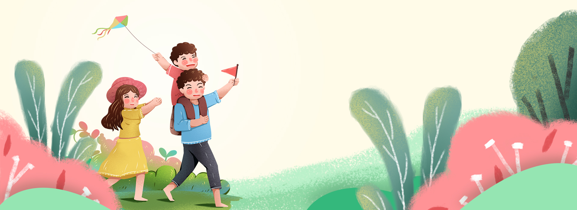


TỰ NHIÊN XÃ HỘI
Gia đình
Ôn tập chủ đề
Ôn tập chủ đề
Trang 20

Slide 2
Mục tiêu cần đạt
1
- Hệ thống hóa được kiến thức đã học về chủ đề gia đình.
- Xử lý được một số tình huống giả định liên quan đến an toàn khi ở nhà và thể hiện tình cảm với họ hàng.
- Thể hiện tinh thần trách nhiệm, làm được một số việc để phòng tránh hỏa hoạn và giữ vệ sinh xung quanh nhà, chia sẻ các việc làm đó với bạn.
2
- Năng lực tự chủ, tự học; Năng lực giải quyết vấn đề và sáng tạo; Năng lực giao tiếp và hợp tác
- Có biểu hiện yêu quý những người trong gia đình, họ hàng, biết nhớ về những ngày lễ trọng đại của gia đình.

Slide 3
Khởi động
1

Slide 4



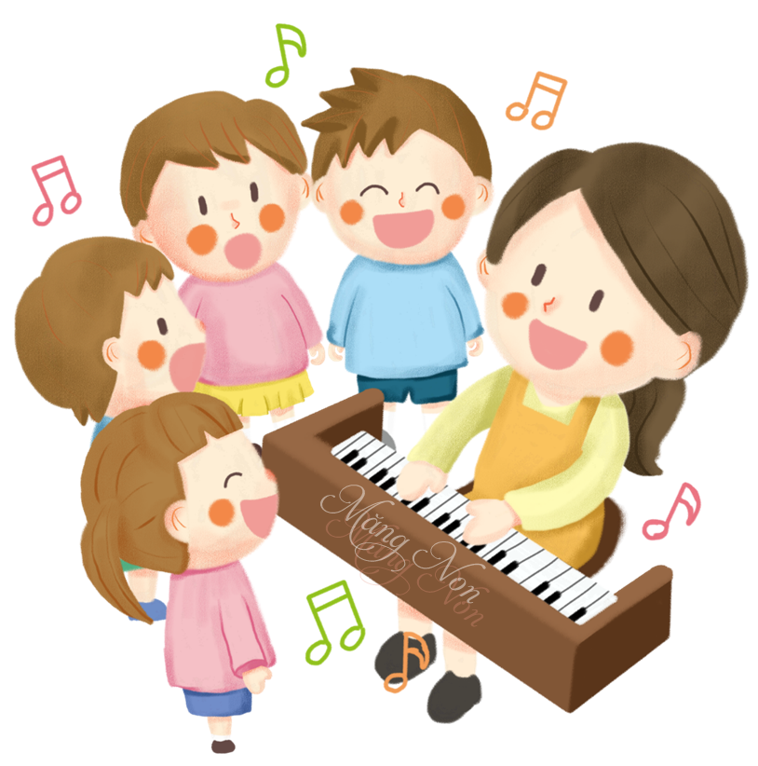

Thử thách của bạn trong mỗi bức thư!

Slide 5

Hãy kể lại những việc em đã làm để thể hiện tình cảm của mình với những người trong gia đình?

Slide 6
Hãy kể lại những việc nên làm và không nên làm để phòng tránh hỏa hoạn, cháy nhà?

Slide 7
Hãy nói những việc em đã làm để giữ vệ sinh xung quanh nhà.

Slide 8
TỰ NHIÊN XÃ HỘI
Gia đình
Ôn tập chủ đề
Ôn tập chủ đề
Trang 20

Slide 9
Khám phá
2

Slide 10

Cùng hoàn thành sơ đồ theo gợi ý sau
?
?
Họ nội
Thành viên trong gia đình họ nội, họ ngoại của em
Các ngày kỉ niệm và sự kiện quan trọng của gia đình
?
?
?
?
?
Họ ngoại
?
GIA ĐÌNH
?
?
?
Cách phòng tránh hỏa hoạn khi ở nhà
Những việc làm giữ vệ sinh xung quanh nhà
?
?
?
?

Slide 11
Sơ đồ gợi ý:
Ông bà
Ngày giỗ
Họ nội
Thành viên trong gia đình họ nội, họ ngoại của em
Các ngày kỉ niệm và sự kiện quan trọng của gia đình
Bác/Chú
Ngày sinh nhật
Cô/Thím
Cả nhà đi du lịch
Ông/bà
Họ ngoại
Cậu/Mợ
GIA ĐÌNH
Dì/Dượng
Dọn rác
Ngắt nguồn điện
Cách phòng tránh hỏa hoạn khi ở nhà
Những việc làm giữ vệ sinh xung quanh nhà
Tắt bếp
Khơi thông cống rãnh
Không để vật gây cháy
Đổ rác đúng nơi

Slide 12
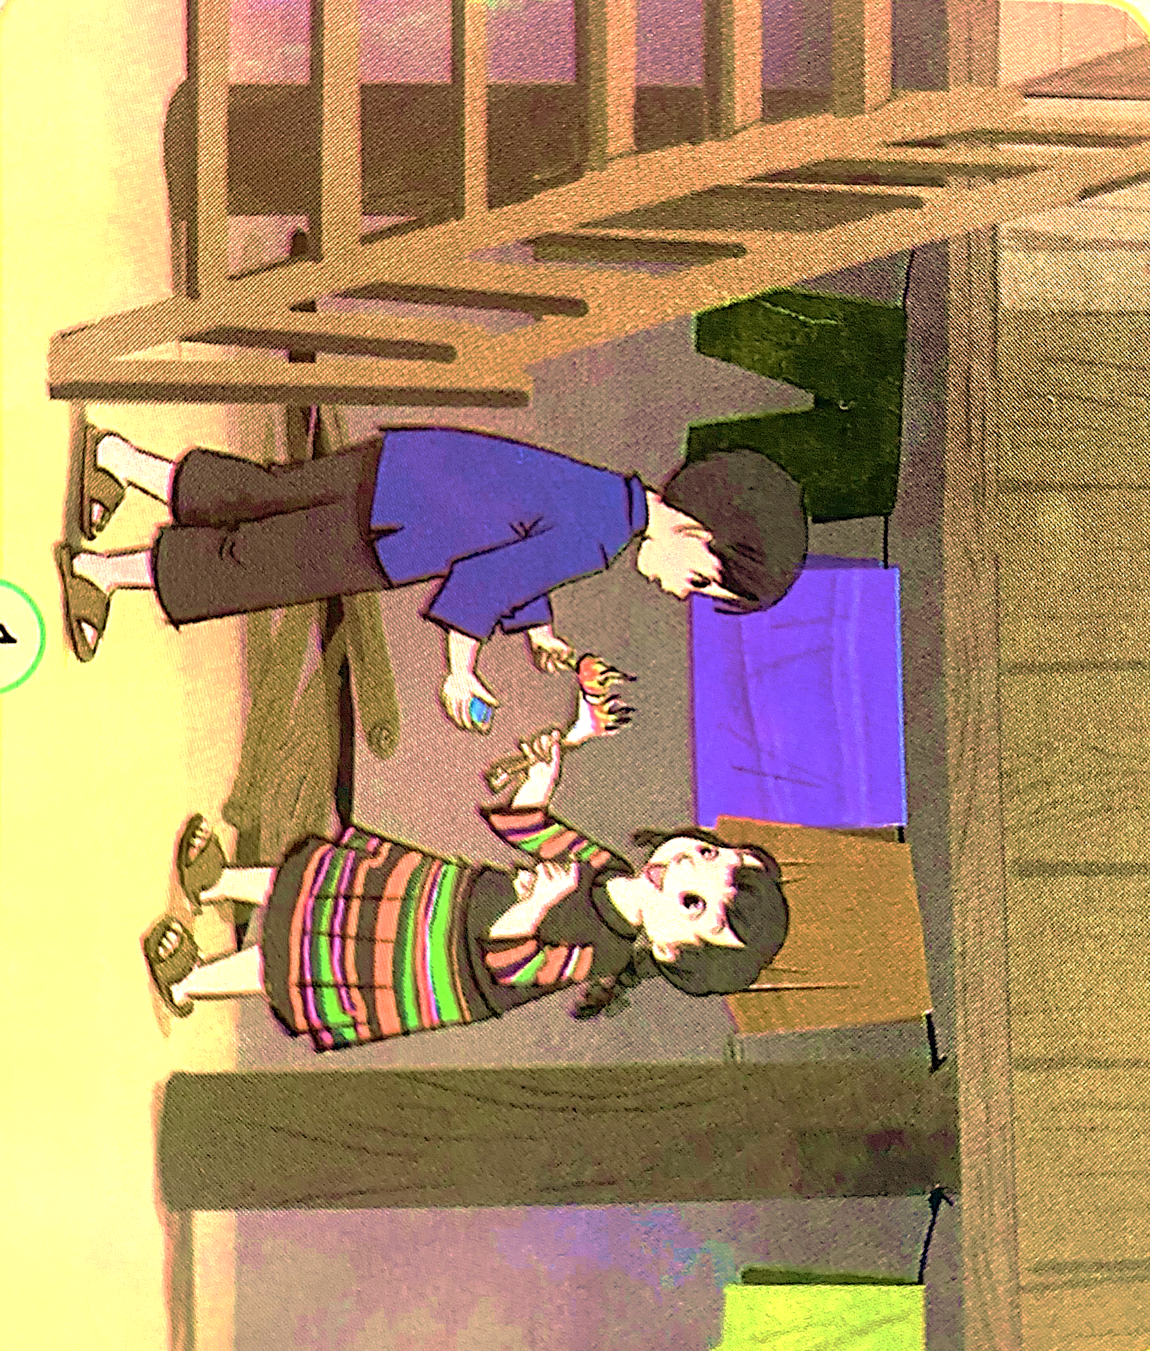
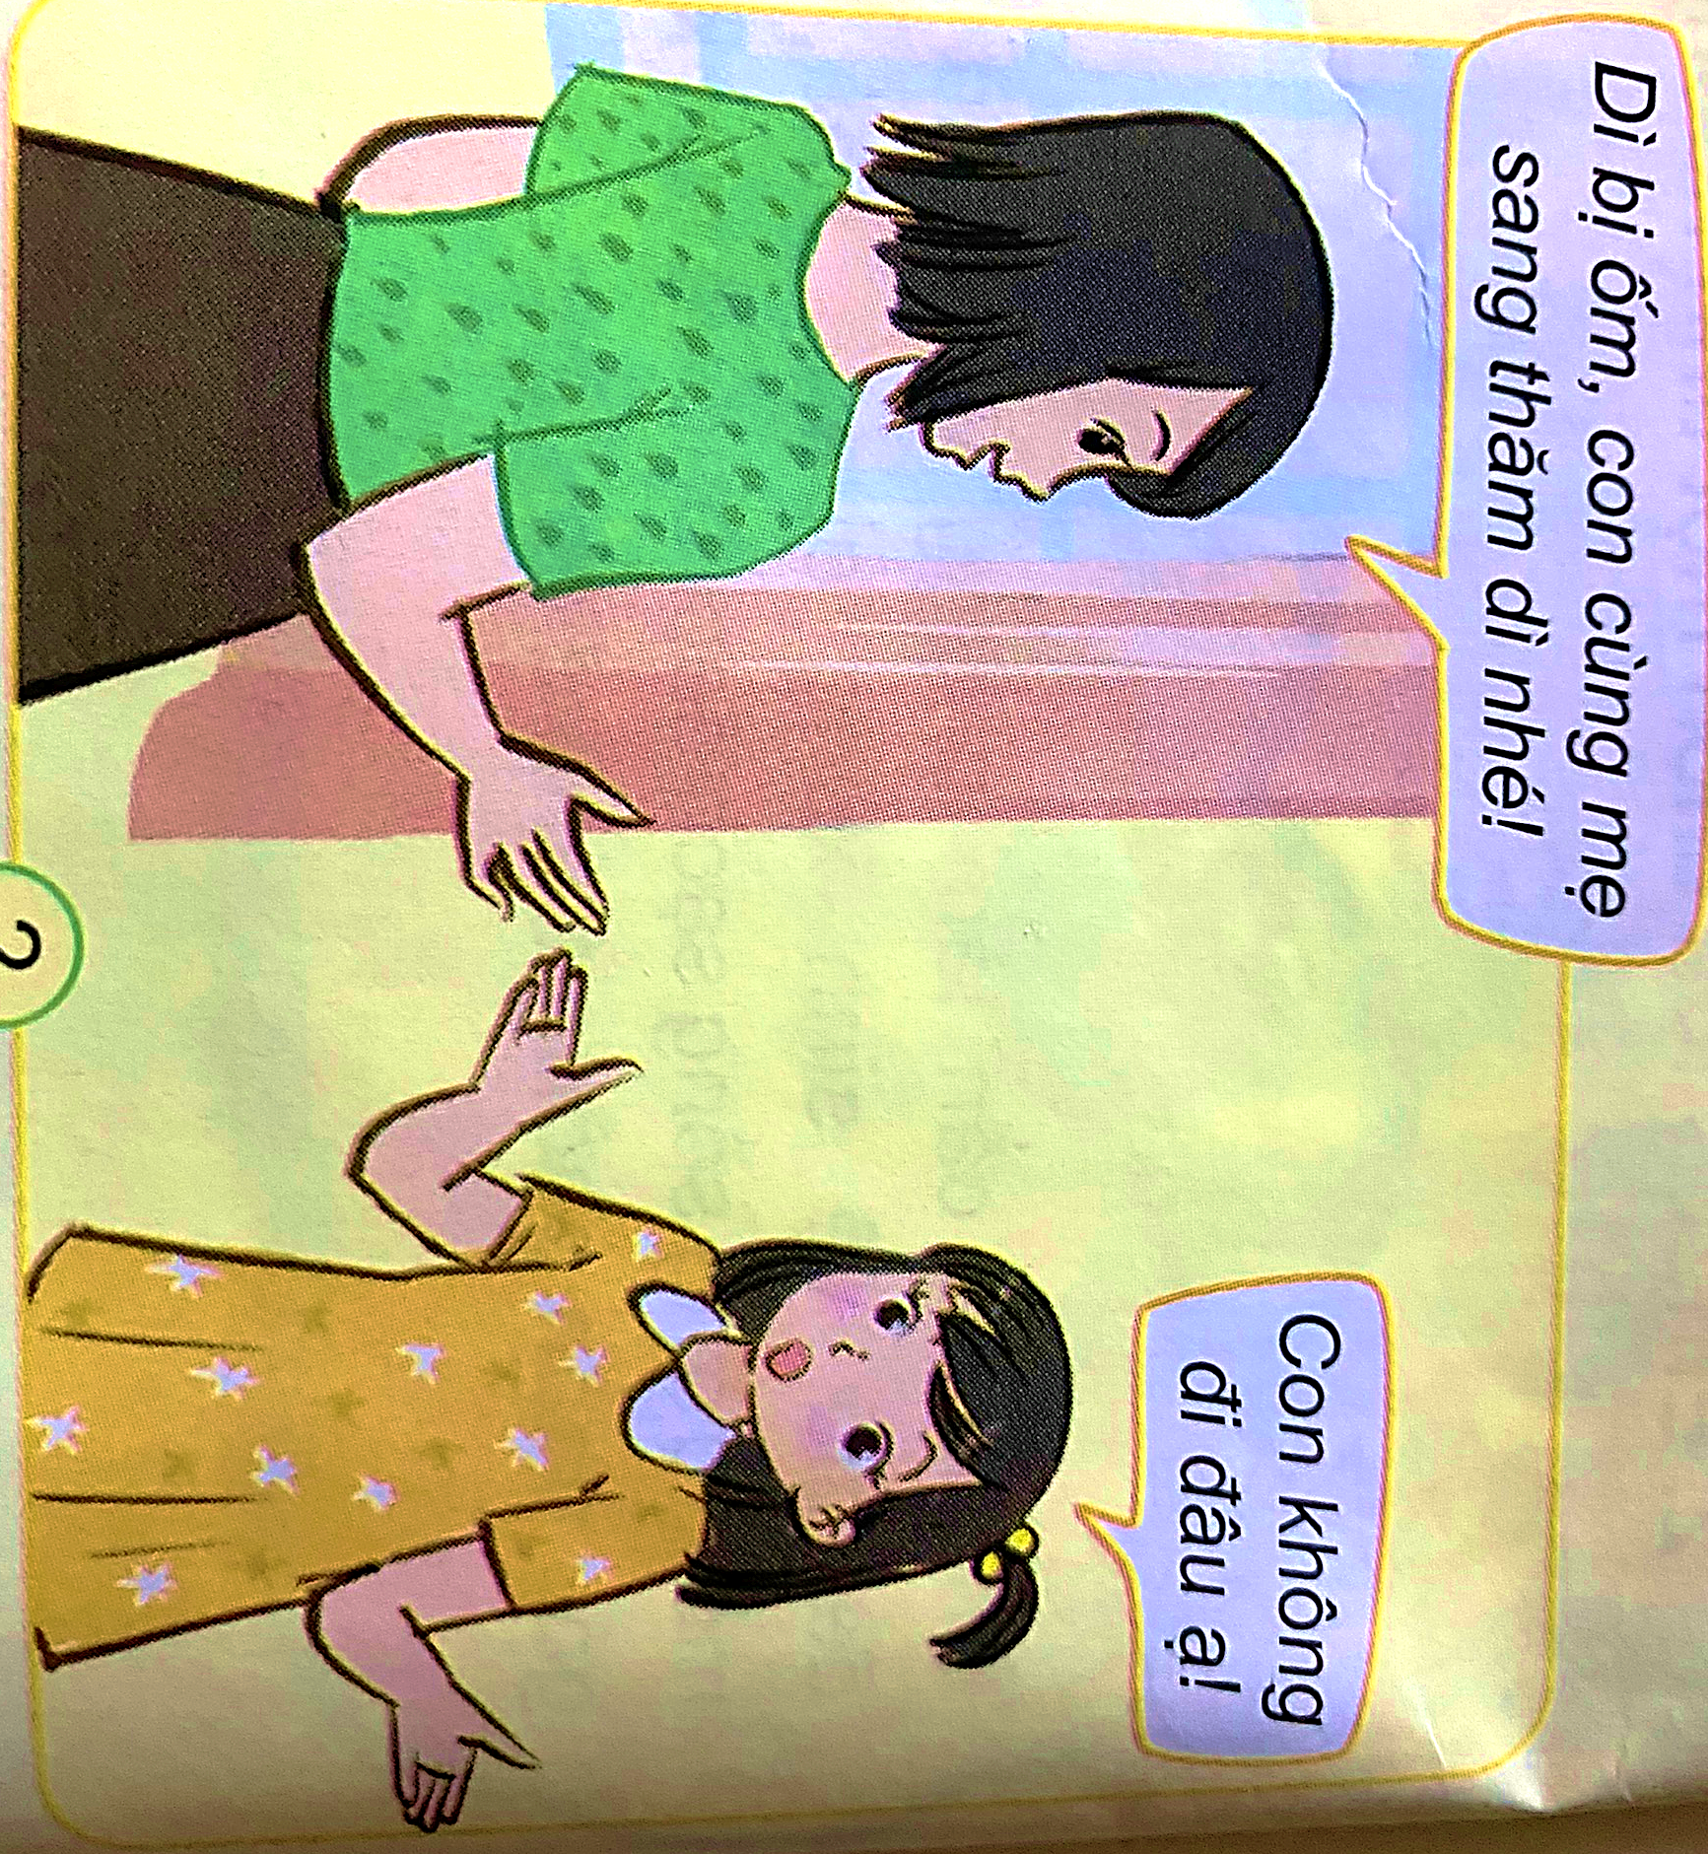
1. Nếu gặp tình huống sau, em ứng xử như thế nào?
Vì sao?
Dì bị ốm, con cùng mẹ sang thăm Dì nhé!
Con không đi đâu ạ!
1
2

Slide 13
1
Quan sát tranh, đọc thông tin và cho biết
Tranh vẽ về tình huống gì?
2
Hành động, lời nói của các bạn nhỏ trong tranh là nên làm hay không nên làm?
Tình huống đó có thể dẫn tới điều gì hay thể hiện điều gì?
3
Nêu cách xử lí
tình huống
4

Slide 14
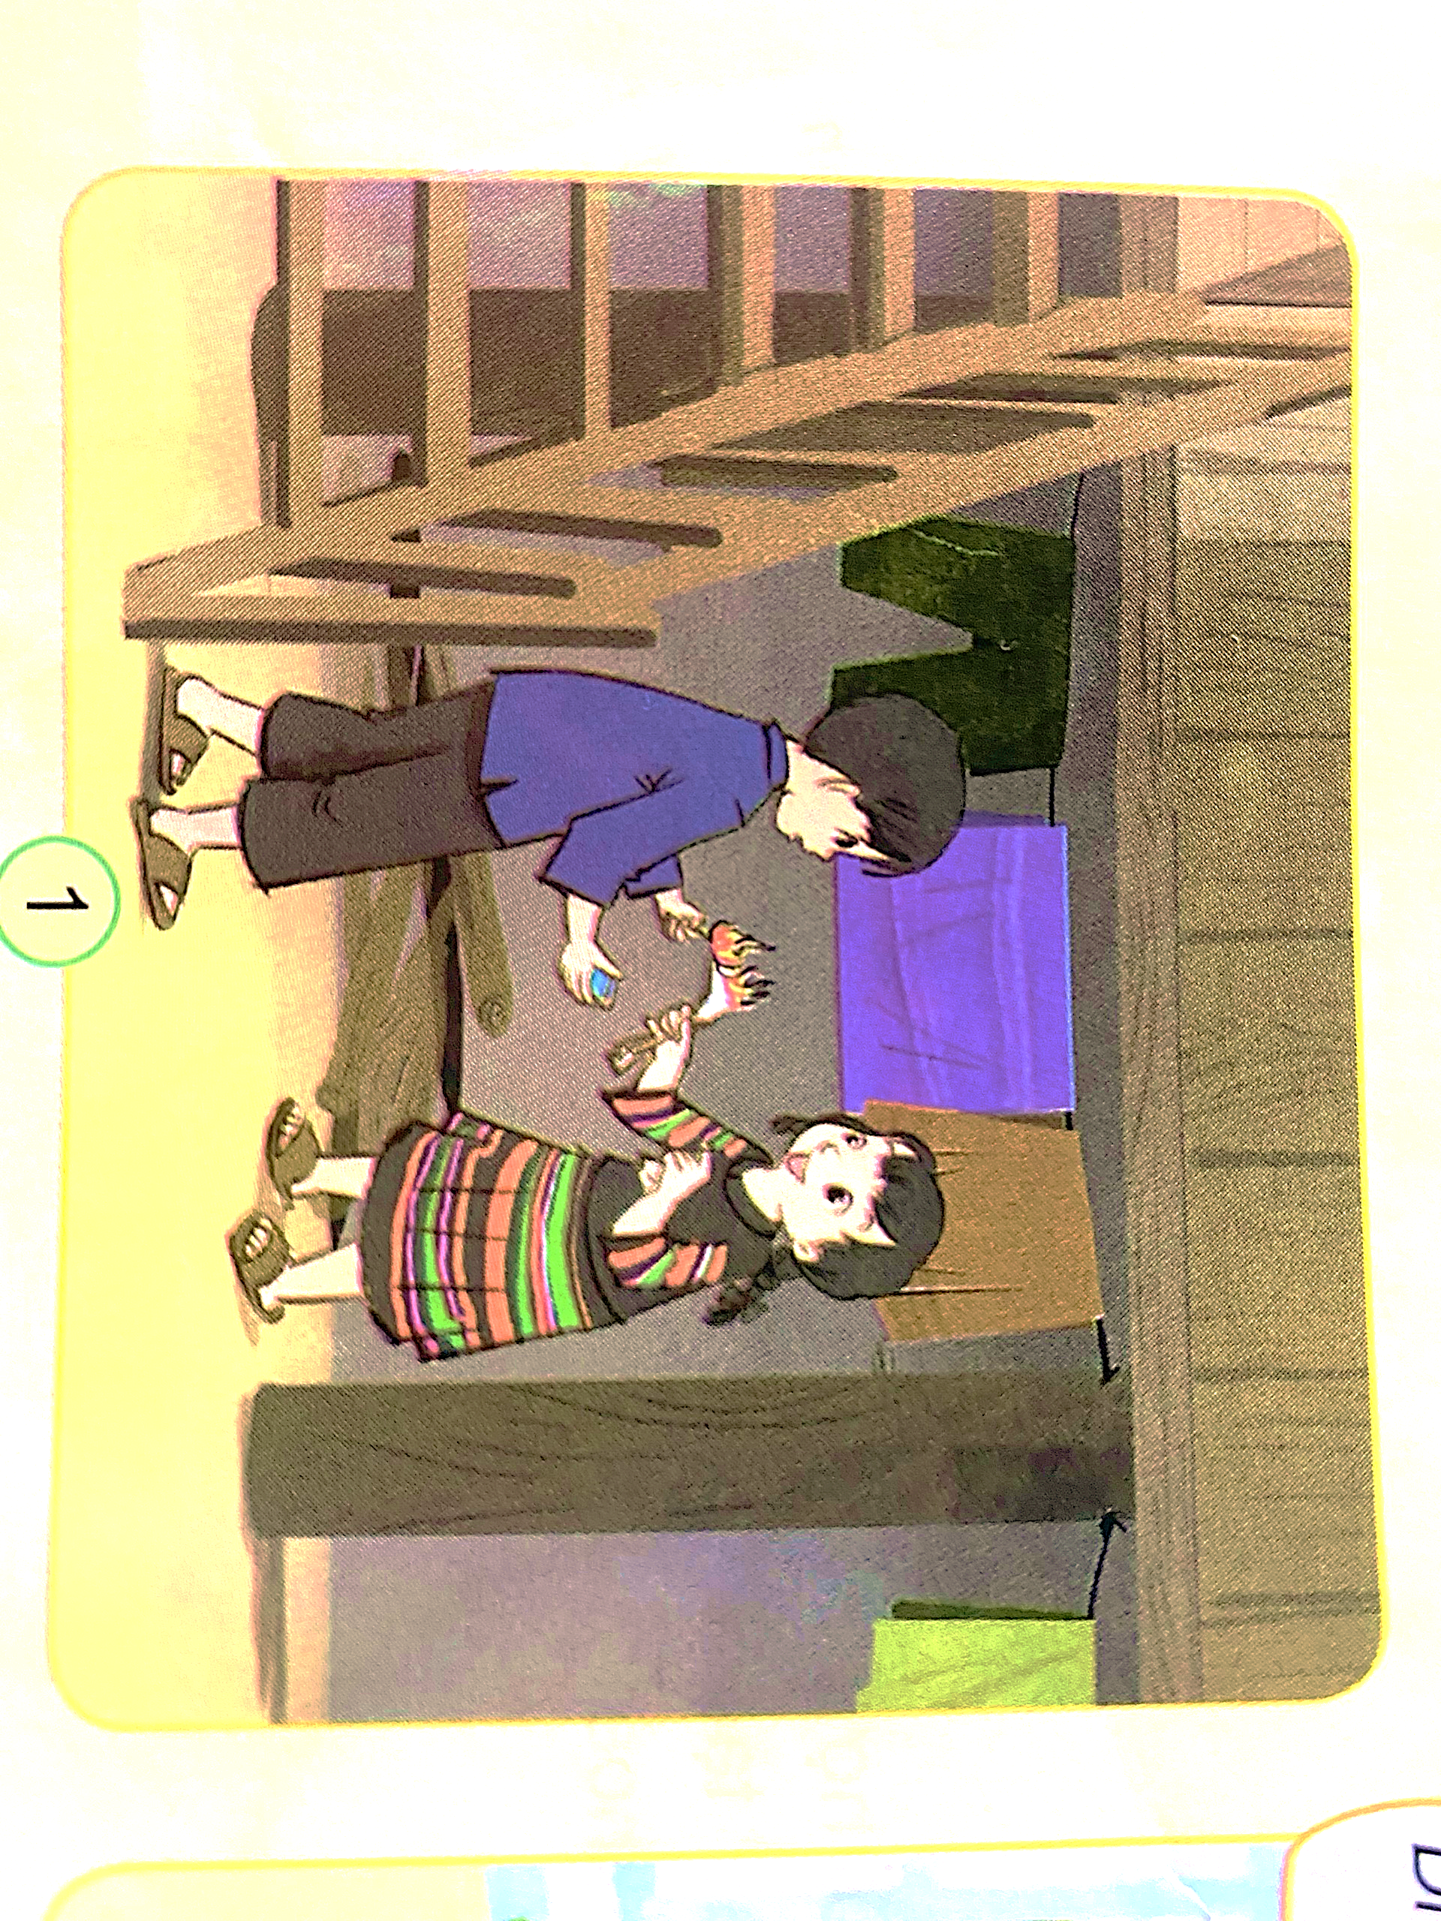
Hai bạn nhỏ đang đốt lửa gần nhà sàn, bên cạnh là các vận dụng dễ cháy
1
Hành động này không nên làm, rất dễ gây cháy nhà.

Slide 15
Chúng ta khuyên hai bạn không nên chơi đốt lửa gần nhà sàn và giải thích cho các bạn hiểu sự nguy hiểm khi cháy nhà.
1

Slide 16
Mẹ muốn con gái đi thăm một người họ hàng bị ốm, nhưng người con từ chối vì không thích.
Dì bị ốm, con cùng mẹ sang thăm Dì nhé!
Con không đi đâu ạ!
Hành động này không nên, điều đó thể hiện việc không quan tâm họ hàng.
2

Slide 17
Nên khuyên bạn nên đi cùng với mẹ đến thăm Dì đang bị ốm. Chúng ta cần biết thể hiện tình thương yêu và quan tâm đối với người thân và họ hàng trong gia đình mới là người hiếu thảo.
Dì bị ốm, con cùng mẹ sang thăm Dì nhé!
Con không đi đâu ạ!
2

Slide 18
Vận dụng
3

Slide 19


Chữa lành
PLAY
Gêm by DIỆU HIỀN
Notes:
Nhấn vào trái tim để đến phần dặn dò

Slide 20



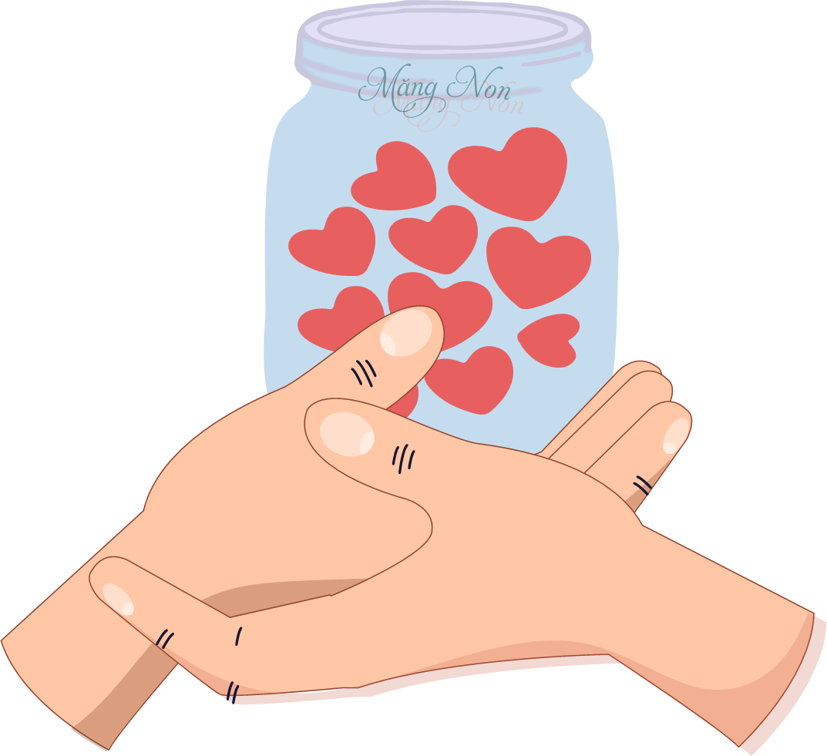

Hãy chọn bất kì trái tim nào
bạn muốn chữa lành!

Slide 21



Câu
1
Người phụ nữ sinh ra mẹ mình là ai?
Bà Cố
A
B
Bà Nội
Bà Ngoại
C

Slide 22
Người đàn ông được bà nội sinh ra sau bố mình là ai?
Câu
2
CHÚ
A
B
CẬU
C
DƯỢNG

Slide 23
Người phụ nữ được bà ngoại sinh ra sau mẹ mình là ai?
Câu
3
A
CÔ
B
DÌ
C
MỢ

Slide 24
Dặn dò
4

Slide 25
Chúc các em học tốt!
点击输入文本替换文本文字点击输入文本替换文本文字点击输入文本替换文本文字点击输入文本替换文本文字点击输入文本替换文本文字点击输入文本替换文本文字

Slide 26


Soạn bài giảng yêu cầu các khối lớp
Thiết kế bài giảng E – Learning
MĂNG NON – TÀI LIỆU TIỂU HỌC
Mời truy cập: MĂNG NON- TÀI LIỆU TIỂU HỌC | Facebook
ZALO : 0382348780 - 0984848929

